Slide 1

АДМИНИСТРАЦИЯ ПАРФИНСКОГО МУНИЦИПАЛЬНОГО РАЙОНА
Муниципальный проект
«Моя будущая профессия»,
реализуемый на территории Старорусского,
Парфинского, Волотовского, Холмского,
Поддорского районов
Руководитель проекта
Наталья Николаевна Матвеева, председатель Комитета образования, спорта и молодежной политики Администрации Парфинского муниципального района

Slide 2

02
АДМИНИСТРАЦИЯ ПАРФИНСКОГО МУНИЦИПАЛЬНОГО РАЙОНА
«Моя будущая профессия»
ЦЕЛЬ
ПОКАЗАТЕЛИ ПРОЕКТА | 2019 | 2025
Доля обучающихся с ограниченными возможностями здоровья общеобразовательных организаций, прошедших обучение по программам профессионального обучения «Швея» и «Столяр» от общего числа выпускников с ОВЗ, % | 0 | 15
Доля выпускников общеобразовательных организаций, получивших свидетельство о профессии от общего числа выпускников | 0 | 15
Организация профориентационной работы и получение профессионального образования обучающимися общеобразовательных организаций кластера «Старорусский»
Проект позволит объединить образовательные организации общего и профессионального образования, родителей, работодателей в реализацию системной, целенаправленной работы по профессиональному обучению выпускников общего образования и способствовать их успешной социализации

Slide 3
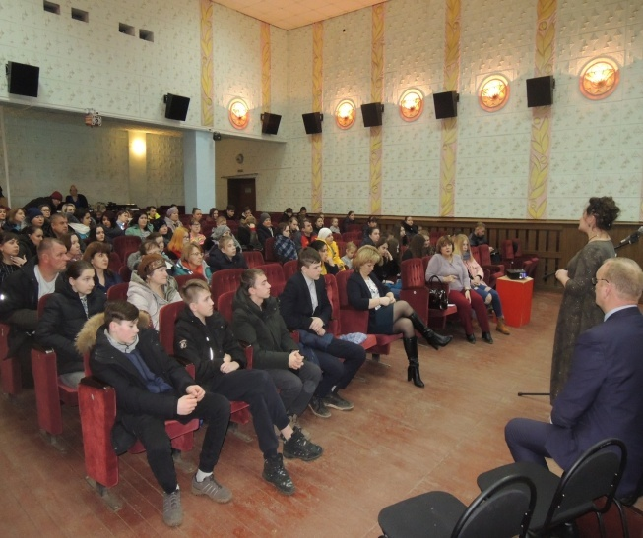
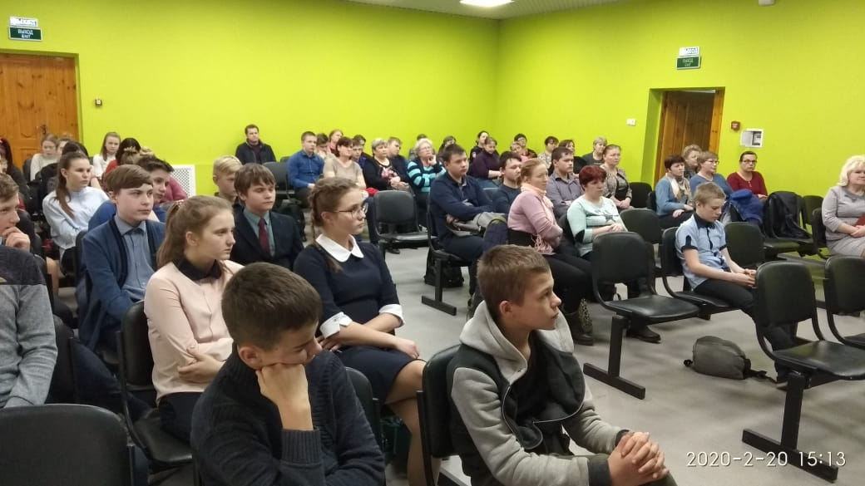
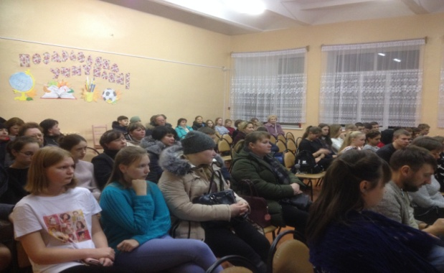
03
АДМИНИСТРАЦИЯ ПАРФИНСКОГО МУНИЦИПАЛЬНОГО РАЙОНА
Мероприятия проекта «Моя будущая профессия»
Организация сетевого взаимодействия по профессиональному обучению на базе СПО школьников
Договор от 21.10.2019 года «О сетевом взаимодействии и сотрудничестве в области опережающей профессиональной подготовки кадров»
с ОГБПОУ «Новгородский строительный колледж»
Договор от 21.10.2019 года «О сетевом взаимодействии и сотрудничестве»
со Старорусским политехническим колледжем (филиалом) НовГУ
Организация встречи преподавателей колледжа с родителями и обучающимися школ
г.Холм
с.Поддорье
п.Парфино

Slide 4
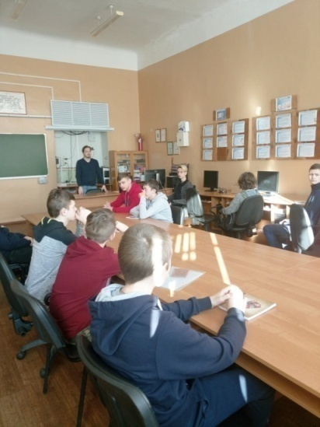
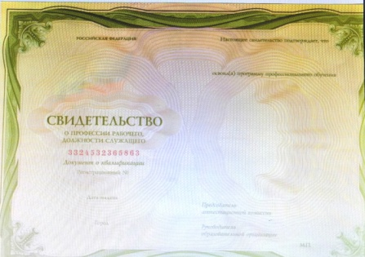
04
АДМИНИСТРАЦИЯ ПАРФИНСКОГО МУНИЦИПАЛЬНОГО РАЙОНА
Мероприятия проекта «Моя будущая профессия»
Заключение договоров на организацию профессионального обучения
школьников 8-9 кл. (10-11 кл.)
информационно – технический профиль
заключены договоры на обучение по образовательной программе профессионального
обучения «16199» «Оператор электронно-вычислительных и вычислительных машин»
18 обучающихся Парфинского, Холмского, Поддорского района
проходят обучение по программе
С 1 декабря 2020 года на базе Старорусского политехнического колледжа(филиал) НовГУ запускаются программы:
юридический профиль
профессионального обучения Делопроизводитель,
педагогический профиль
работник по присмотру и уходу за детьми
Информационно-технический профиль
оператор электронно-вычислительных и вычислительных машин»
Обучение по программе «Оператор электронно-вычислительных и вычислительных машин»
Разработка и апробация учебных программ для обучающихся с ограниченными возможностями здоровья по профессиональной подготовке «Швея» и «Столяр»
Свидетельство о профессии рабочего, должности служащего
С февраля 2021 года на базе Областного автономного профессионального образовательного учреждения "Старорусский агротехнический колледж» будет реализовываться программа «Швея», на базе ОГБПОУ «Новгородский строительный колледж» - «Столяр»

Slide 5
05
АДМИНИСТРАЦИЯ ПАРФИНСКОГО МУНИЦИПАЛЬНОГО РАЙОНА
Спасибо за внимание!

